Slide 1
巧用知网检索，科研进阶有方
—广东石油化工学院专场
中国知网 覃金成

Slide 2
有奖问答
你眼中的知网是
用来做什么的？

Slide 3
目录 CONTENTS
01
资源检索有技巧
02
文献阅读有方法
03
论文写作有规范
04
学术规范来科普

Slide 4
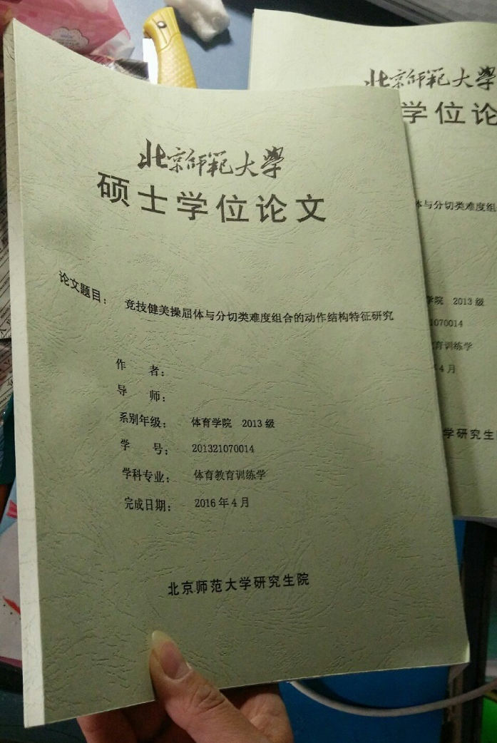
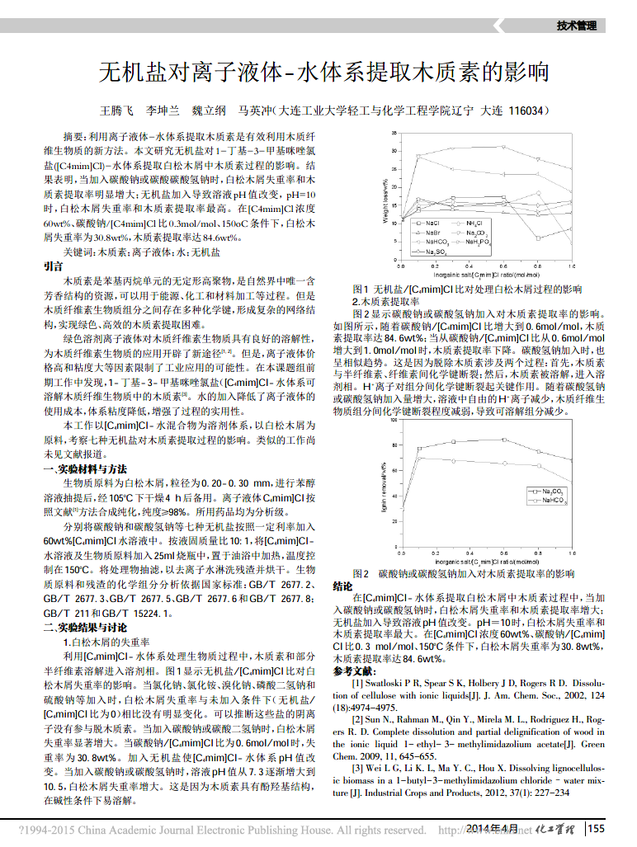
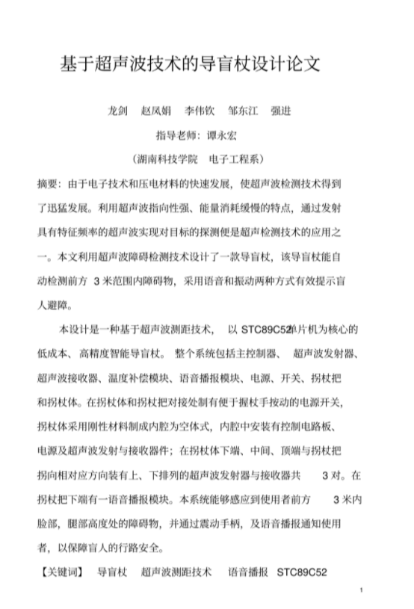
常见的论文类型
学位论文（学士、硕士、博士论文）
学术论文（期刊、会议、报纸）
技术论文（ 设计、技术、工艺、设备、材料等论文）

Slide 5
学位论文准备流程
准备阶段
行文
选题确定
确定写作的方向和目标
构思阶段
准备阶段
材料收集
全面掌握研究现状
准确把握研究方向

Slide 6
第一步：选题确定
选题：即在自己的学科范围内提出问题，选择、确定一个写作对象。确定选题，就是在主观上确定论文写作的方向和目标。
——柳建桥、何汶《大学生论文写作》

Slide 7
第二步：材料收集
01
材料是研究的基础，是构成论文的基本要素
材料
02
材料的占有是完成论文的保障
03
论文的观点从材料中产生，并由材料支撑
请充分利用图书馆已有资源，包括纸质文献和数据库资源

Slide 8
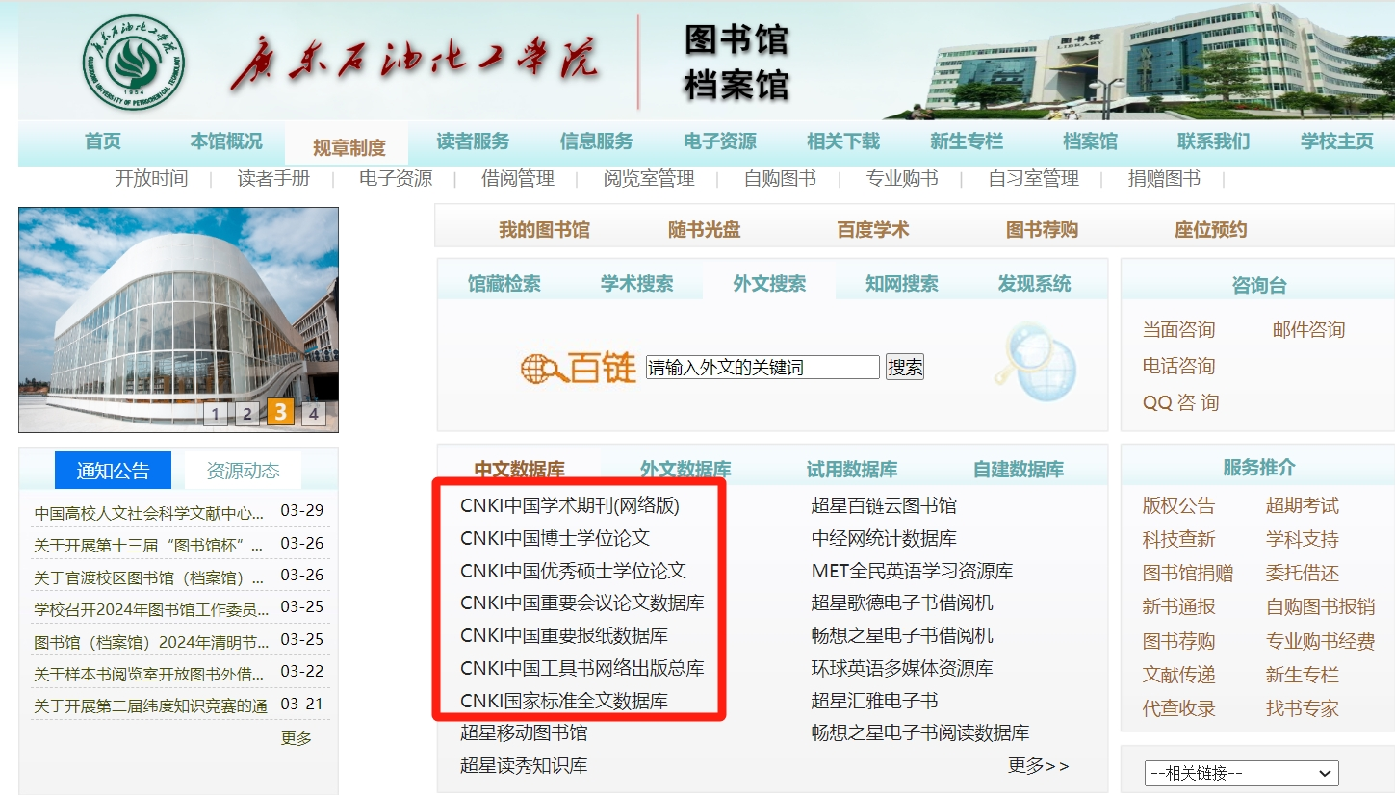
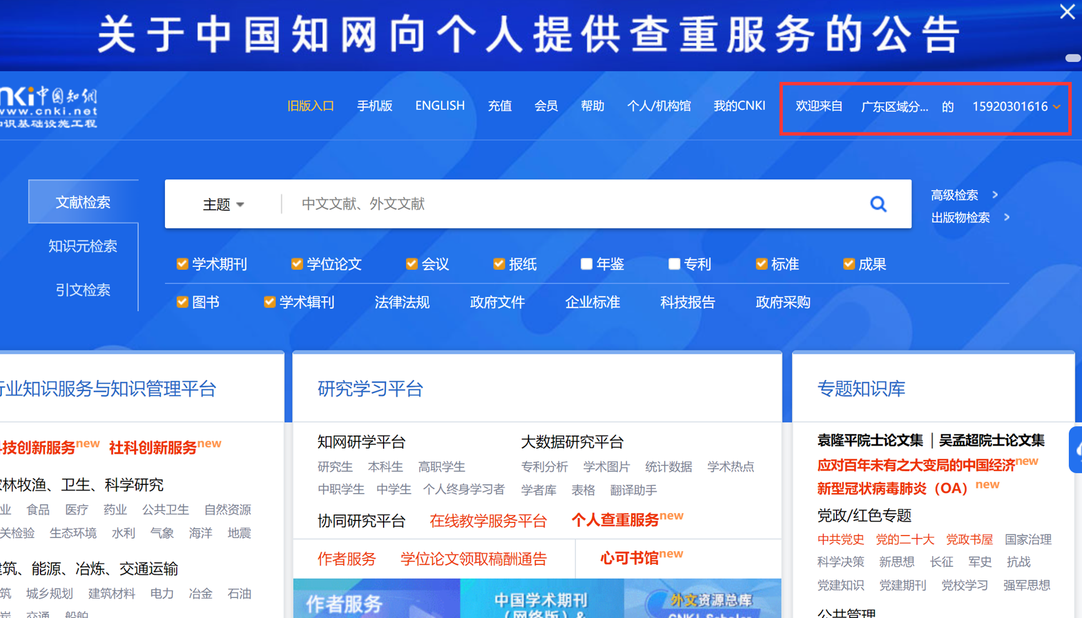
第二步：材料收集
STEP1：进入学校图书馆官网，了解电子资源种类，红色框内为知网资源
STEP2：校园内IP直接登陆知网主页：www.cnki.net。右上角显示欢迎来自“广东石油化工学院”，即可在知网主页检索浏览下载相关资源

Slide 9
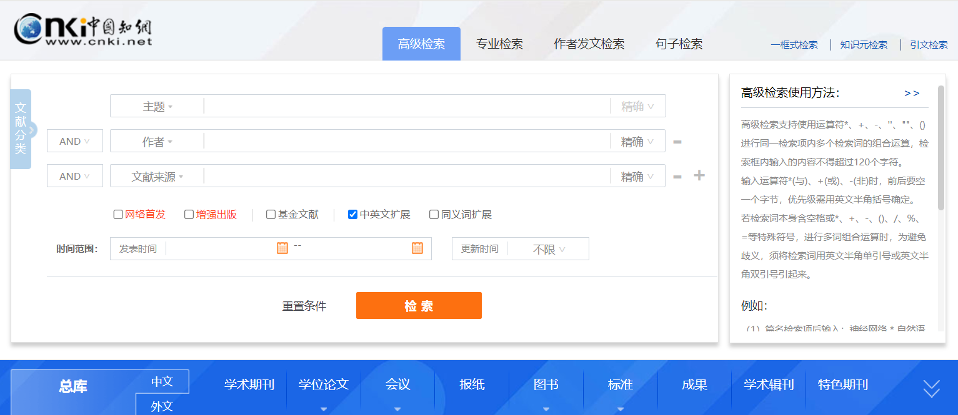
第二步：材料收集
STEP3：掌握文献检索方法，灵活收集材料

Slide 10
有奖问答（单选）
中国知网的网址是
A、www.cnki.net
B、www.cnki.com
C、www.ckin.net
答案:A

Slide 11
资源检索有技巧

Slide 12
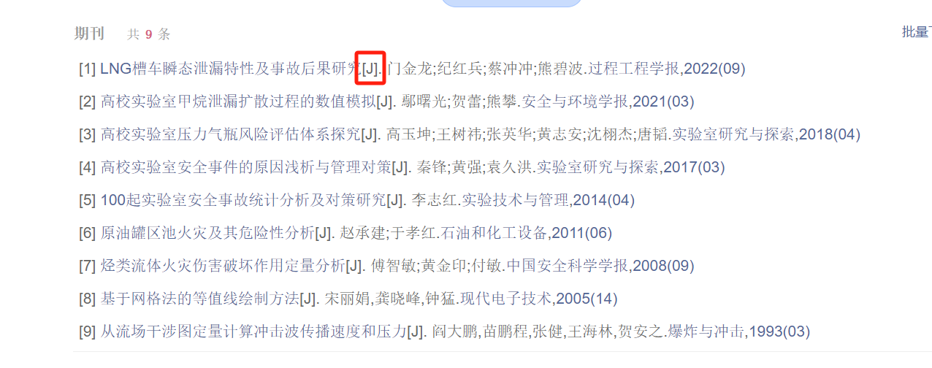
常见学术资源类型
期刊论文
[J]
学位论文
[D]
会议论文
[C]
专利
[P]
标准
[S]
报纸
[N]
图书
[M]
常见文献类型代码导图
(参考GBT7714-2015信息与文献)

Slide 13
中国知网使用方法
简单检索
高级检索
一框式检索、通过确定字段信息
进行检索
通过字段信息、布尔逻辑等方式进行更加精炼的检索形式.
数据筛选
学位论文检索
通过数据筛选功能，获取更加精确的数据结果，提高效率。
通过学位论文检索查看各高校博硕论文，辅助把握整体论文结构方向

Slide 14
简单检索
www.cnki.net
3. 输入检索内容
2.选择检索字段
1.勾选文献类型

Slide 15
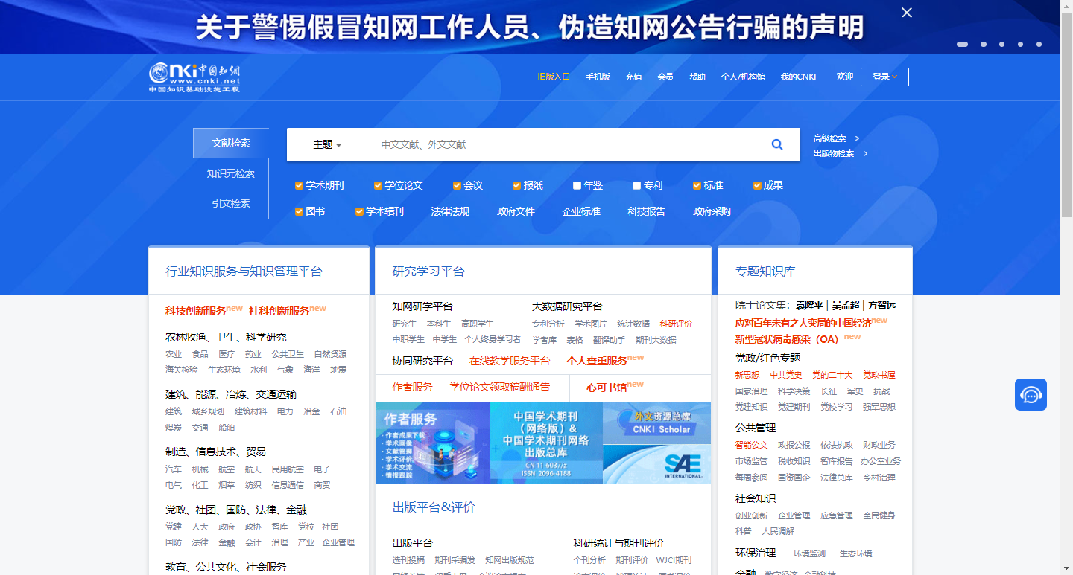
简单检索
二氧化碳减排
我需要多久才能看完？
真的需要全部看完吗？

Slide 16
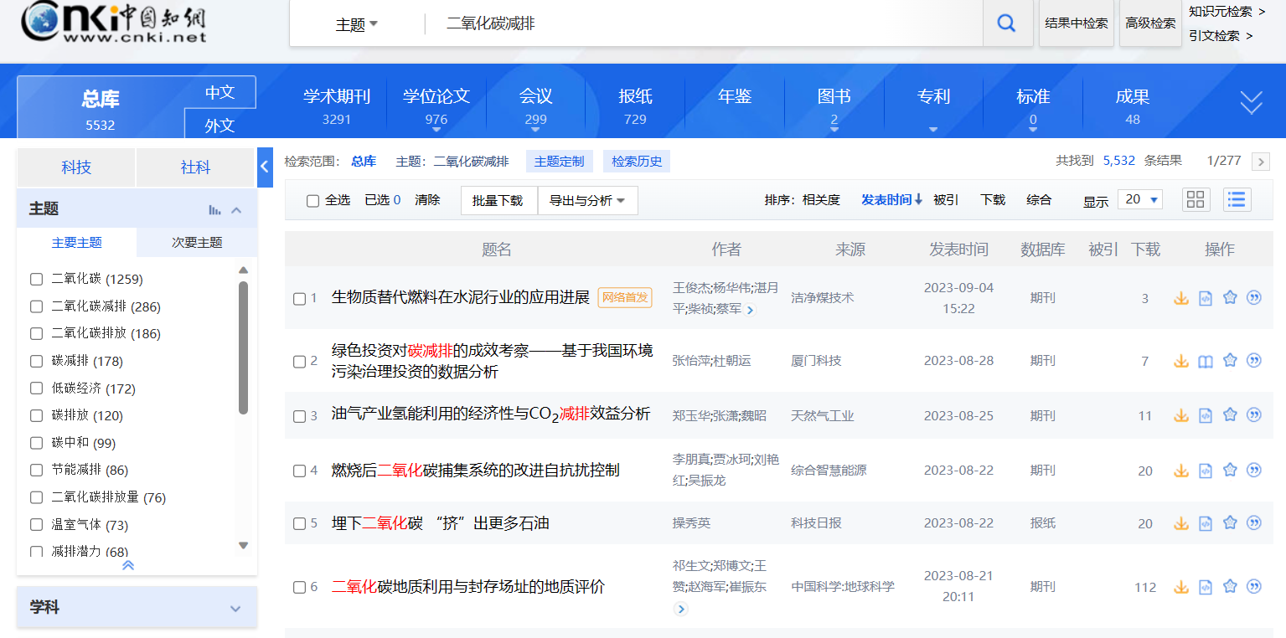
数据筛选
资源类型筛选
按照不同字段排序筛选，优先阅读经典、最新等高影响力文献
按照不同属性聚类实现结果二次筛选

Slide 17
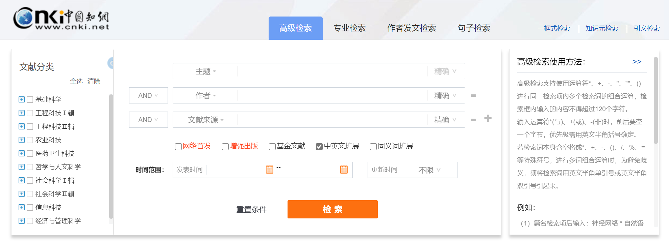
高级检索

Slide 18
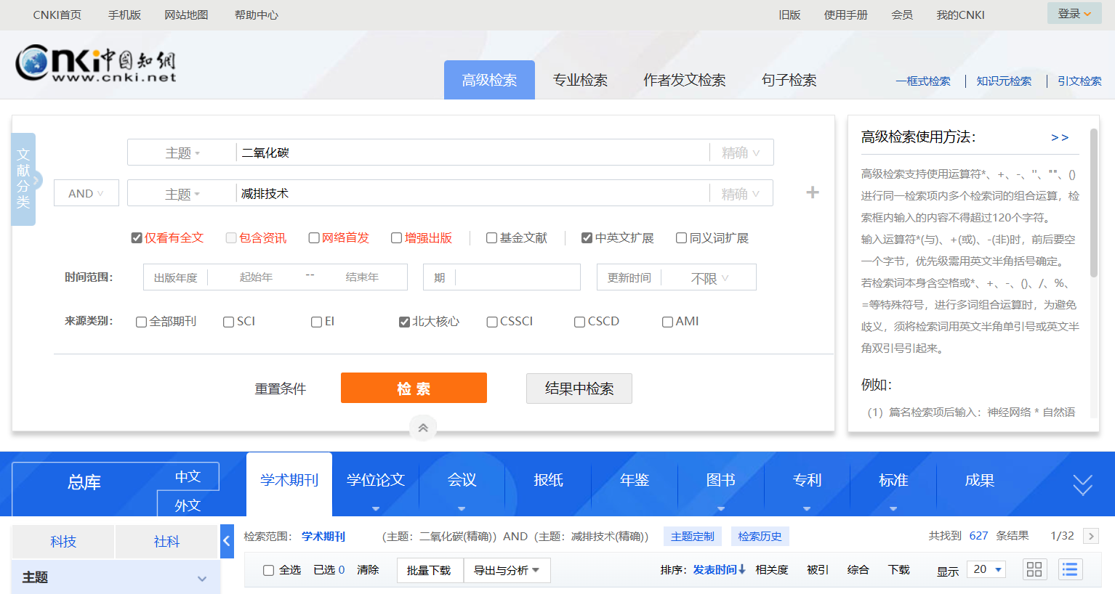
高级检索
构造多个检索条件
布尔逻辑运算符
AND：逻辑与
OR：逻辑或
NOT：逻辑非

Slide 19
高级检索
——布尔逻辑运算原则（高级检索）

Slide 20
高级检索
构造多个检索条件
布尔逻辑运算符
AND：逻辑与
OR：逻辑或
NOT：逻辑非
限定检索范围

Slide 21
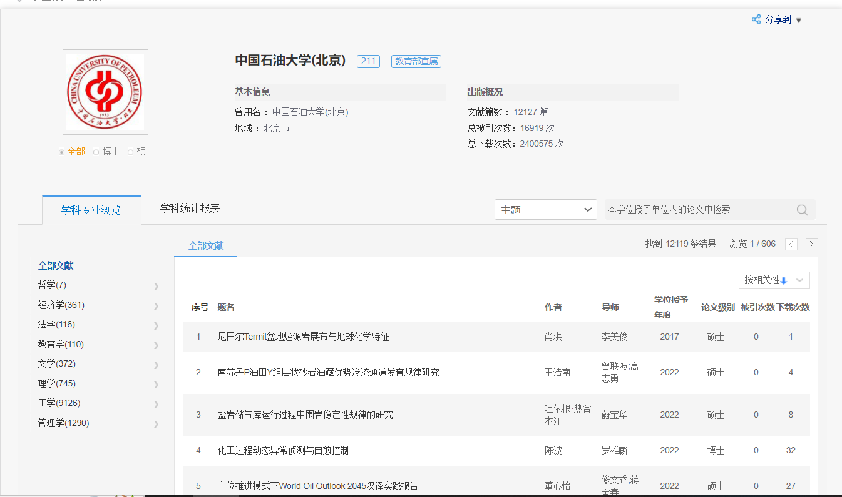
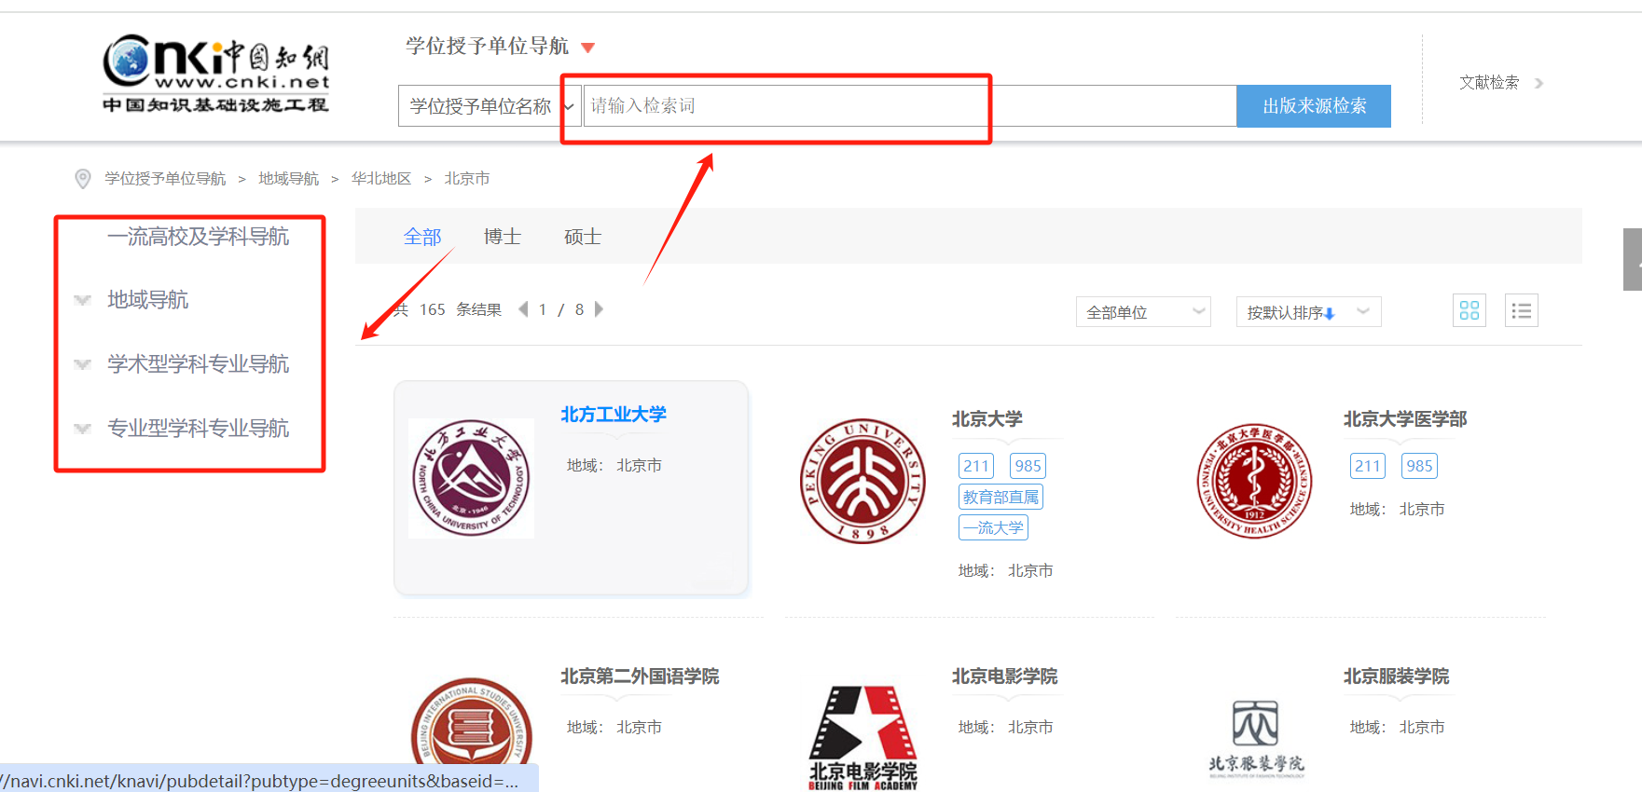
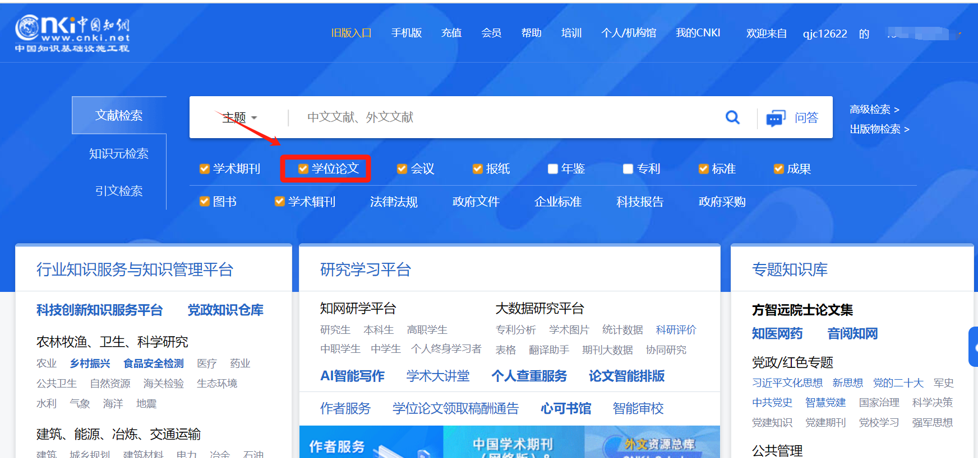
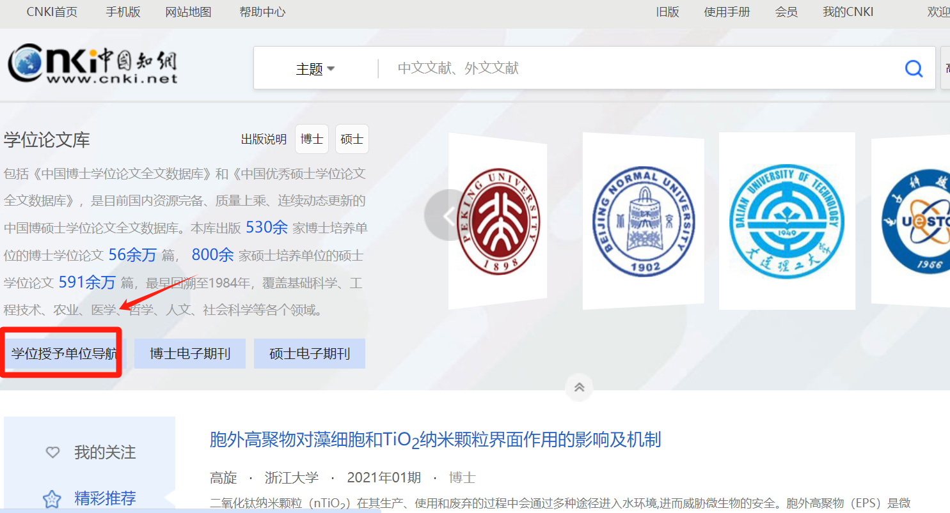
学位论文检索

Slide 22
有奖问答（单选）
按照学位授予单位进行检索，可以检索到各高校博硕论文的检索方式是？
A、简单检索
B、高级检索
C、学位论文检索
答案:C

Slide 23
文献阅读有方法

Slide 24
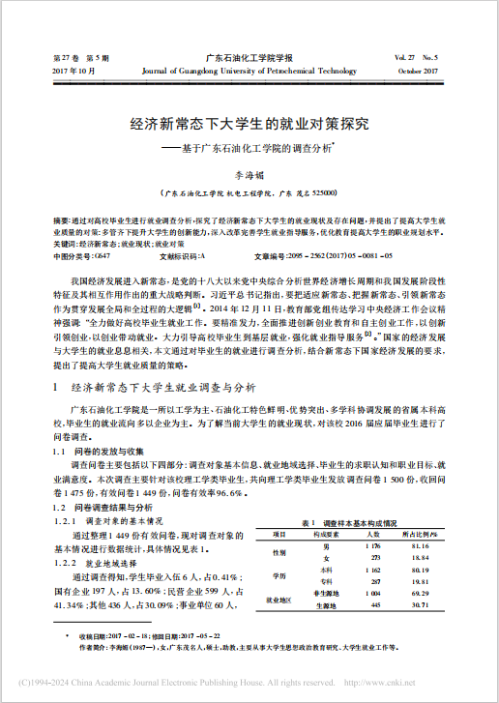
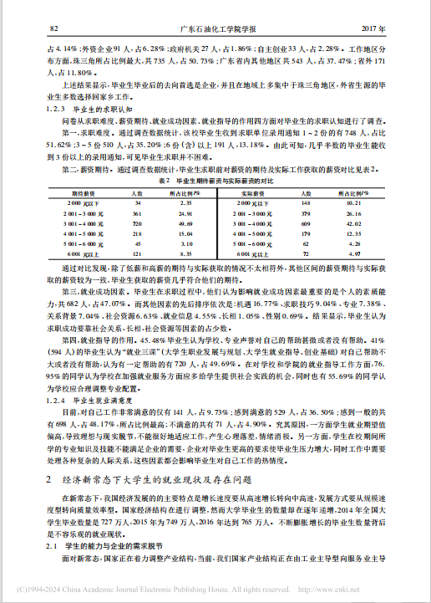
如何合理规划
阅读这篇文献

Slide 25
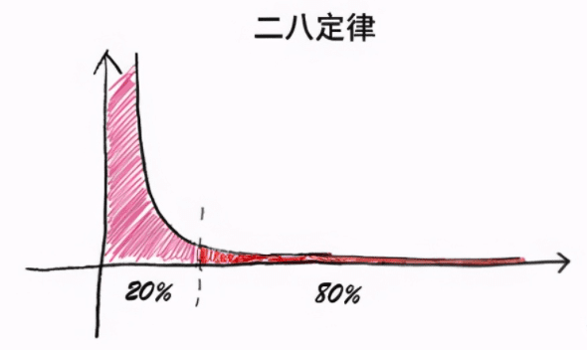
结构性阅读——有目的有重点地读
帕累托定律/二八定律：事情的主要结果只取决于一小部分因素。
不求“面面俱到”
只求“抓住精华“
遵循“自我需求”
二八原则阅读法：
阅读20%的论文即可获取80%的信息，快速筛选重点文献。

Slide 26
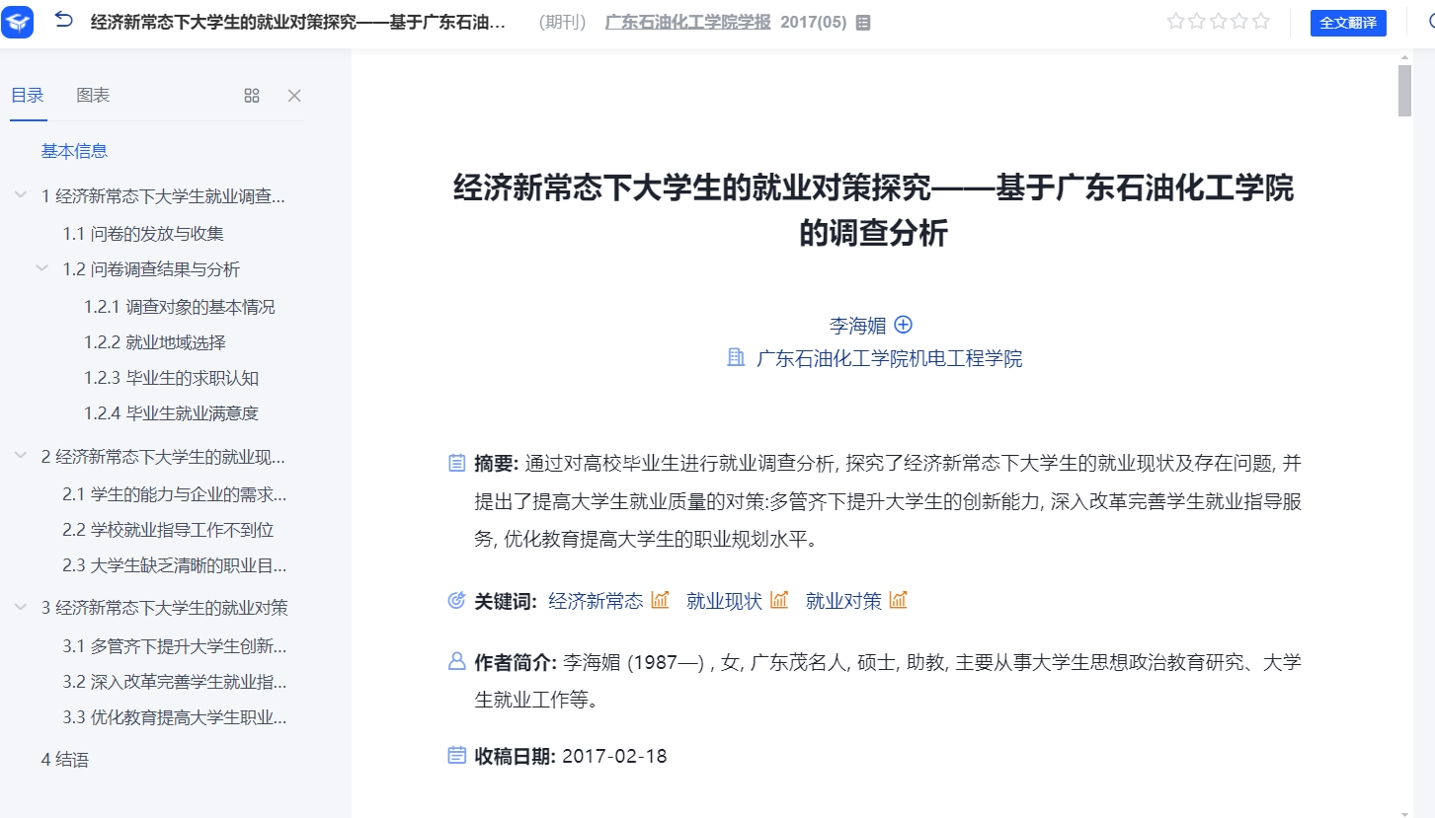
结构性阅读【二八原则的阅读法】
依次阅读题目、关键词、摘要、结论。了解研究背景、解决的问题、创新点。

Slide 27
批判式阅读
整理
整理
讨论
研究思路
研究方法
写作思路
笔记素材
图表
结果分析
结论
摘录
数据处理方法？
数据分析工具？
做图工具？
呈现形式？
作用和意义？
笔记
重要的句子、观点、语言表述、专业词汇、翻译对照
灵感启发、方法、亮点、不足、观点、标注、标签

Slide 28
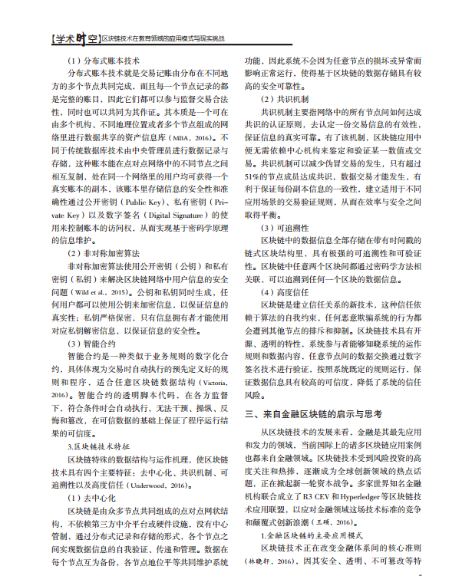
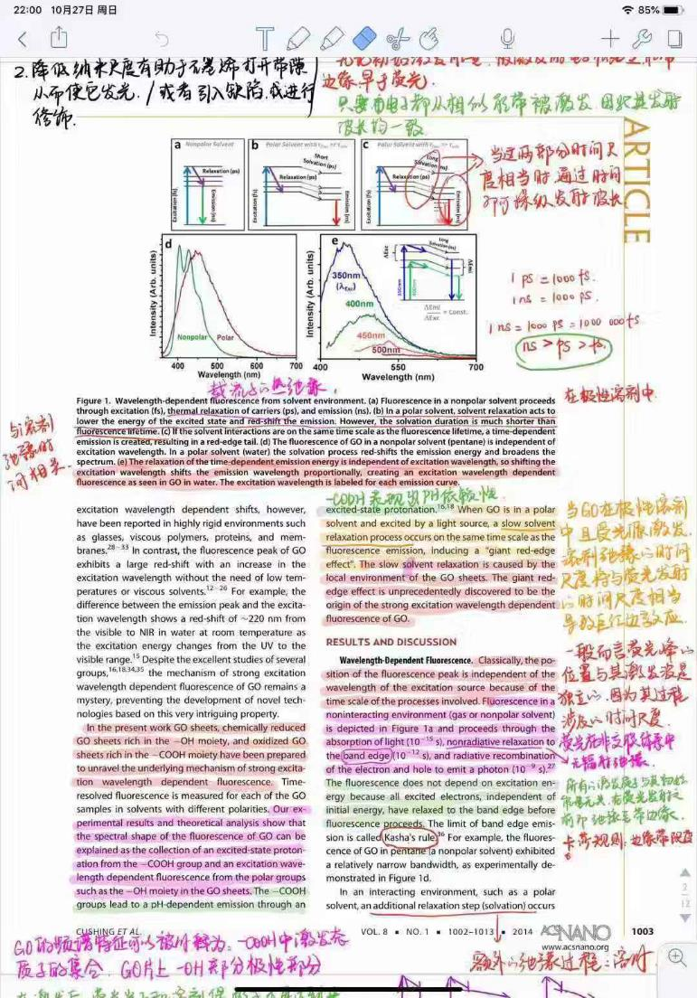
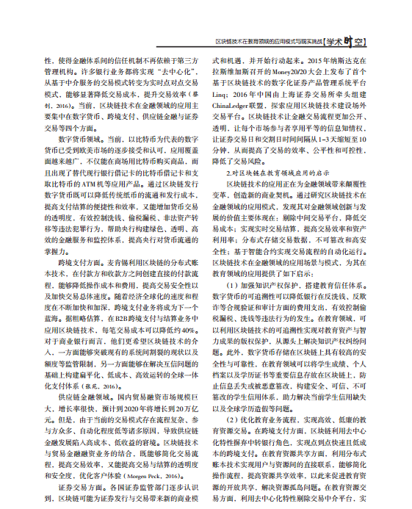
泛阅读
没有进入深入阅读
（PDF/WORD/网页快速浏览）
记忆留存率10%-15%
知识点零散
难整合成系统的笔记体系
（笔记分散 难以整合）
笔记遗失率30%-50%
再创作少
没有成体系的写作思路
（面对着空白写作文档无从下笔）
时间消耗率50%↑

Slide 29
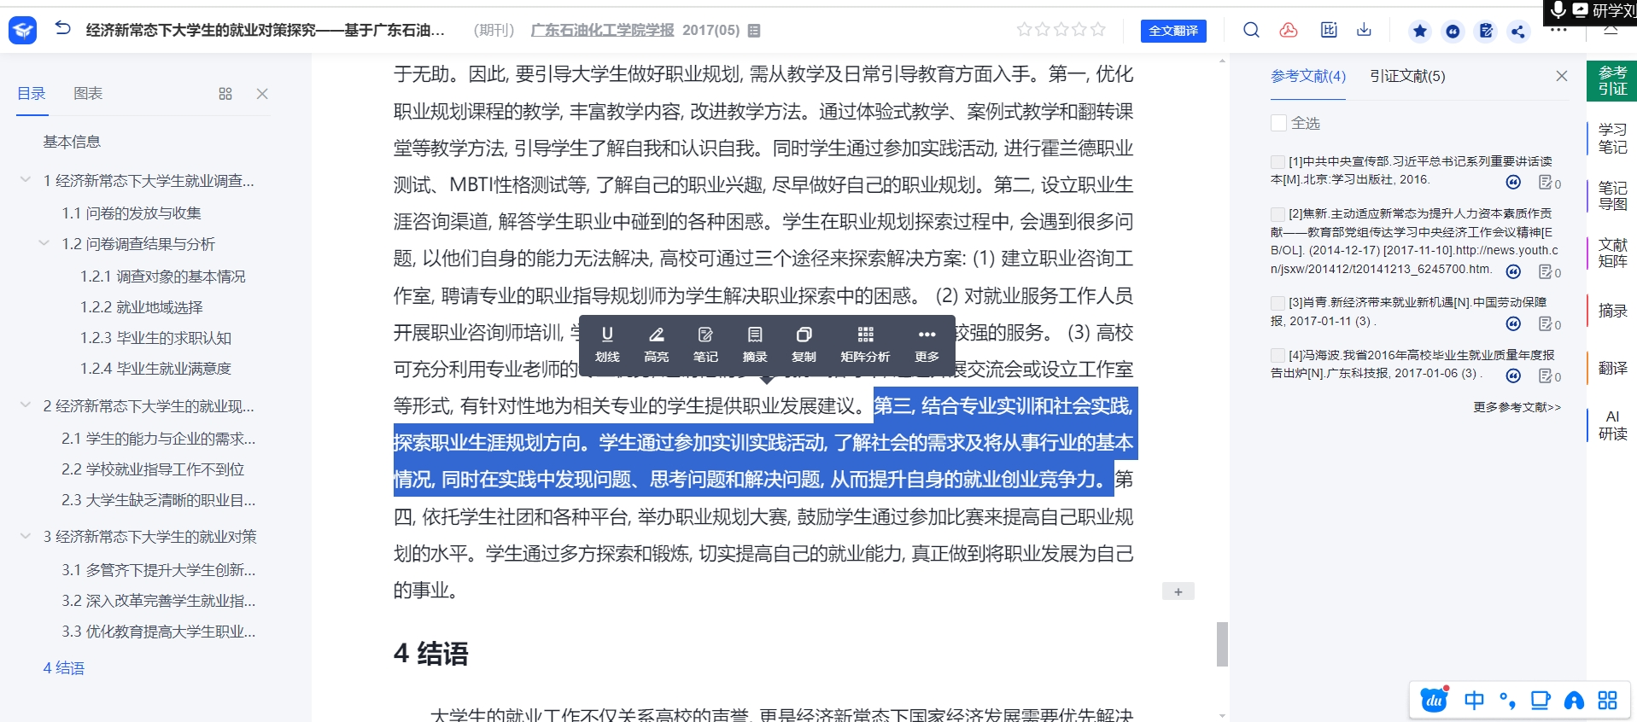
批判式阅读
重要的文字、图表，点击“摘录”随时摘录，便于写作引用；点击翻译可一键翻译

Slide 30
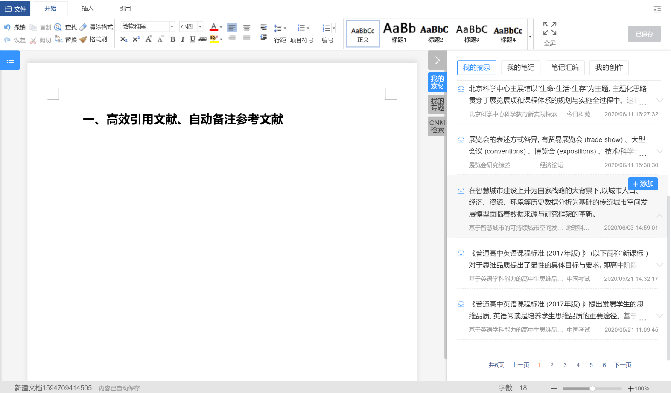
点击添加
高效添加到左侧创作
同时自动添加标准的参考文献

Slide 31
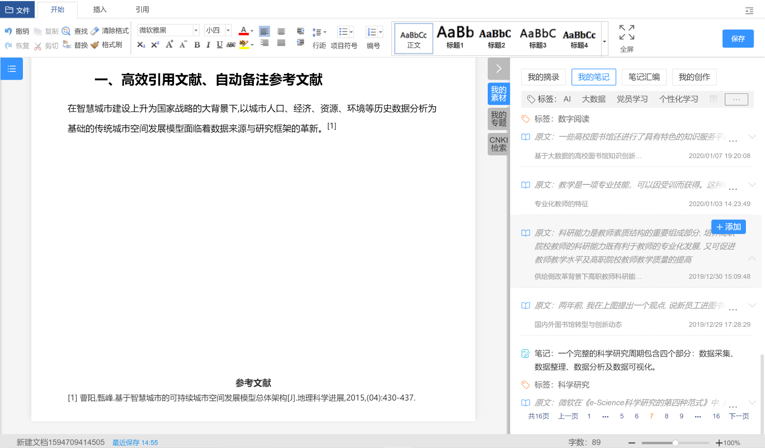
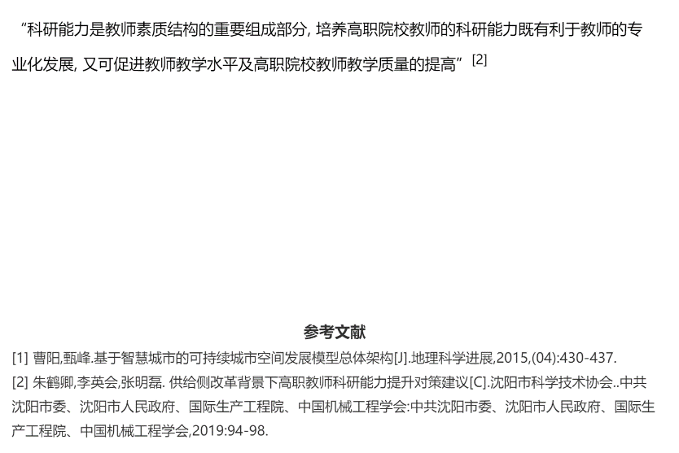
点击添加
高效添加到左侧创作
同时自动添加标准的参考文献

Slide 32
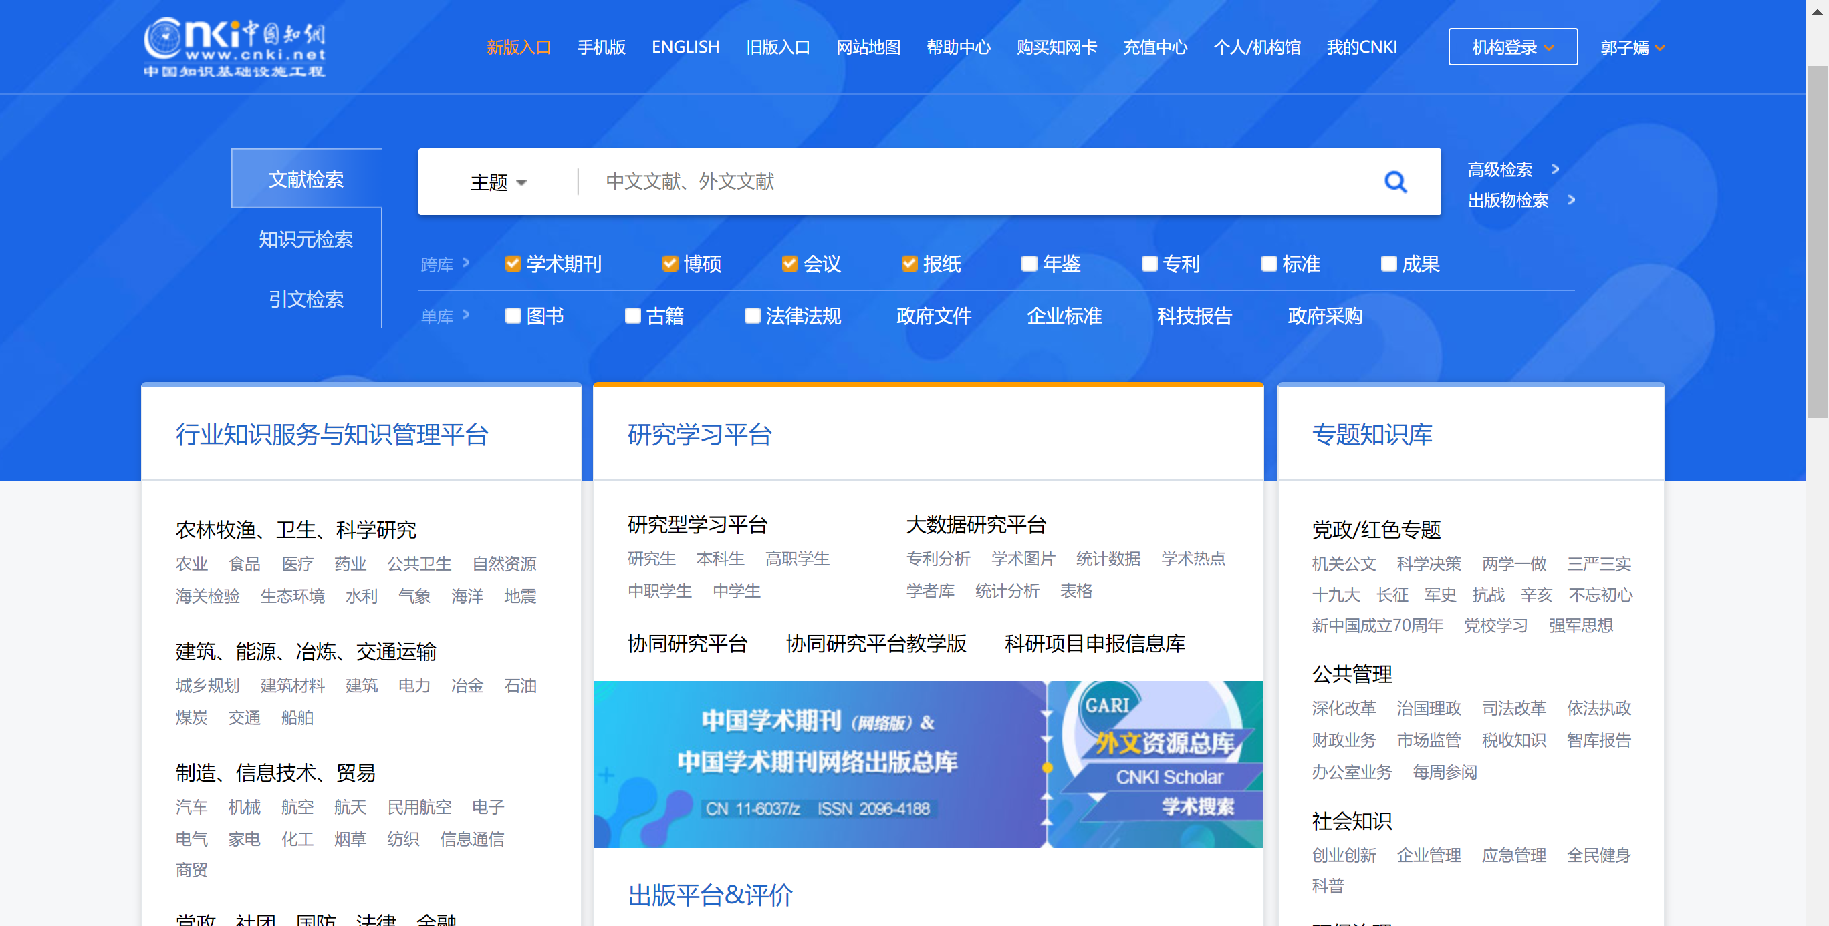
打开知网研学
方法①：1. 打开中国知网（cnki.net） 2. 点击中间研究型学习平台
点击“研究型学习平台”

Slide 33
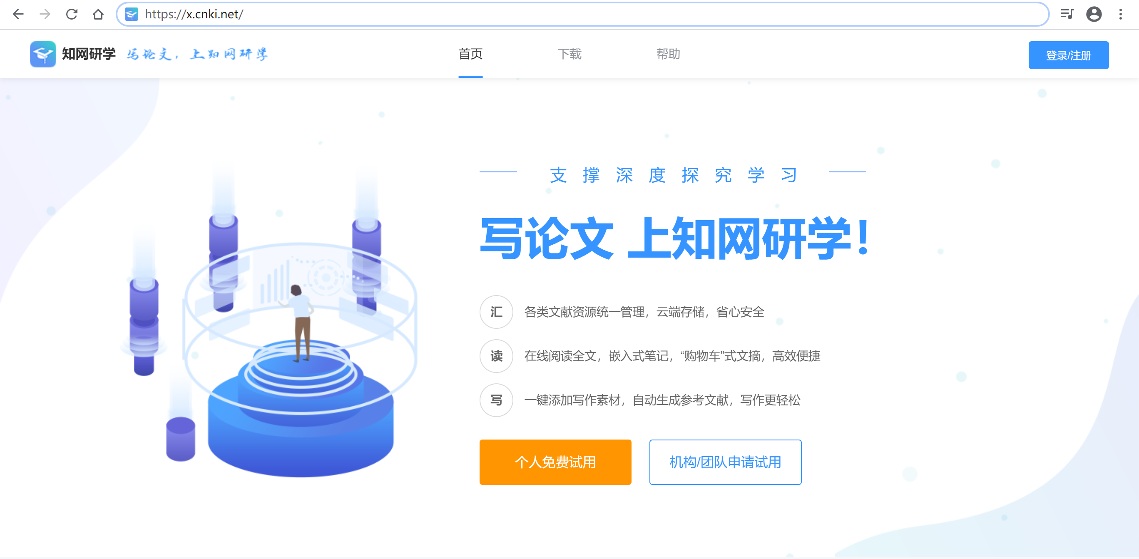
打开知网研学
方法②：搜索栏输入 x.cnki.net
搜索栏输入 x.cnki.net

Slide 34
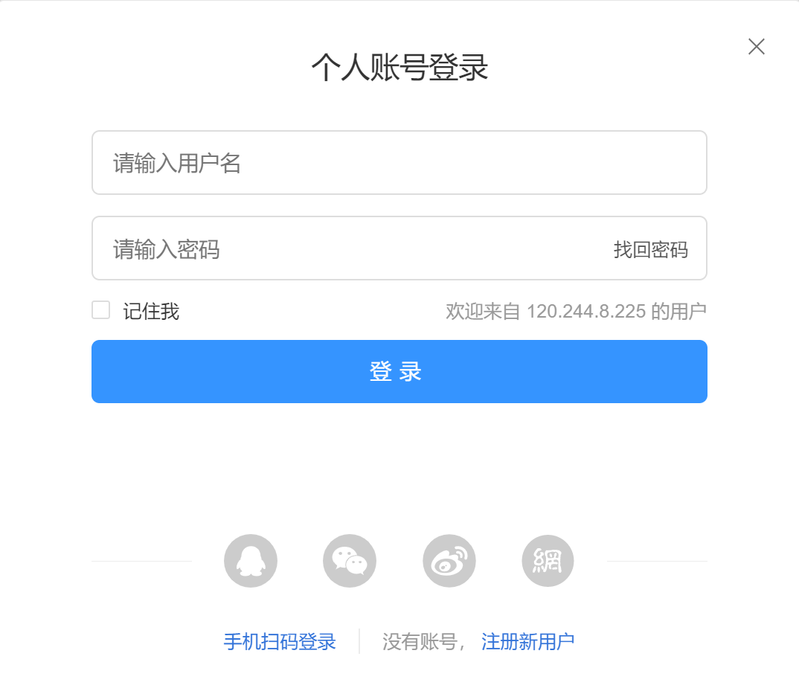
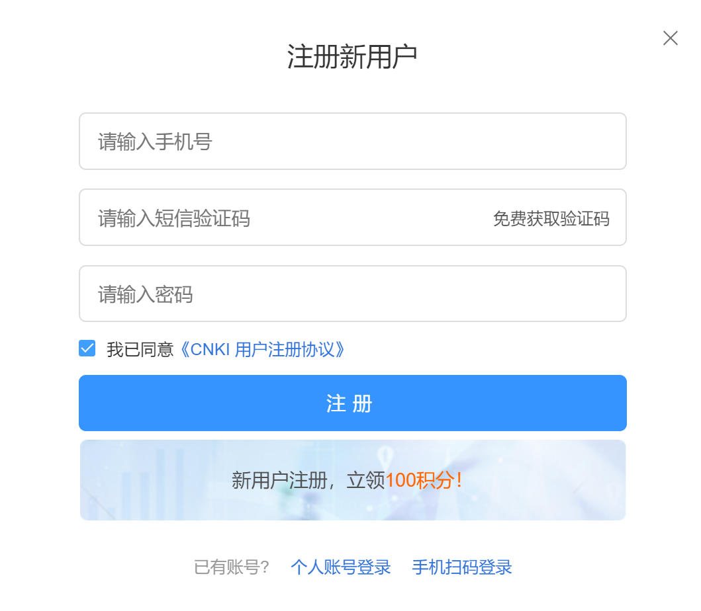
登录/注册
1. 点击右上角“登录/注册”，根据提示进行注册
已注册用户
输入账号密码登录
未注册用户
通过手机号和验证码进行注册
新用户点击
“注册新用户”

Slide 35
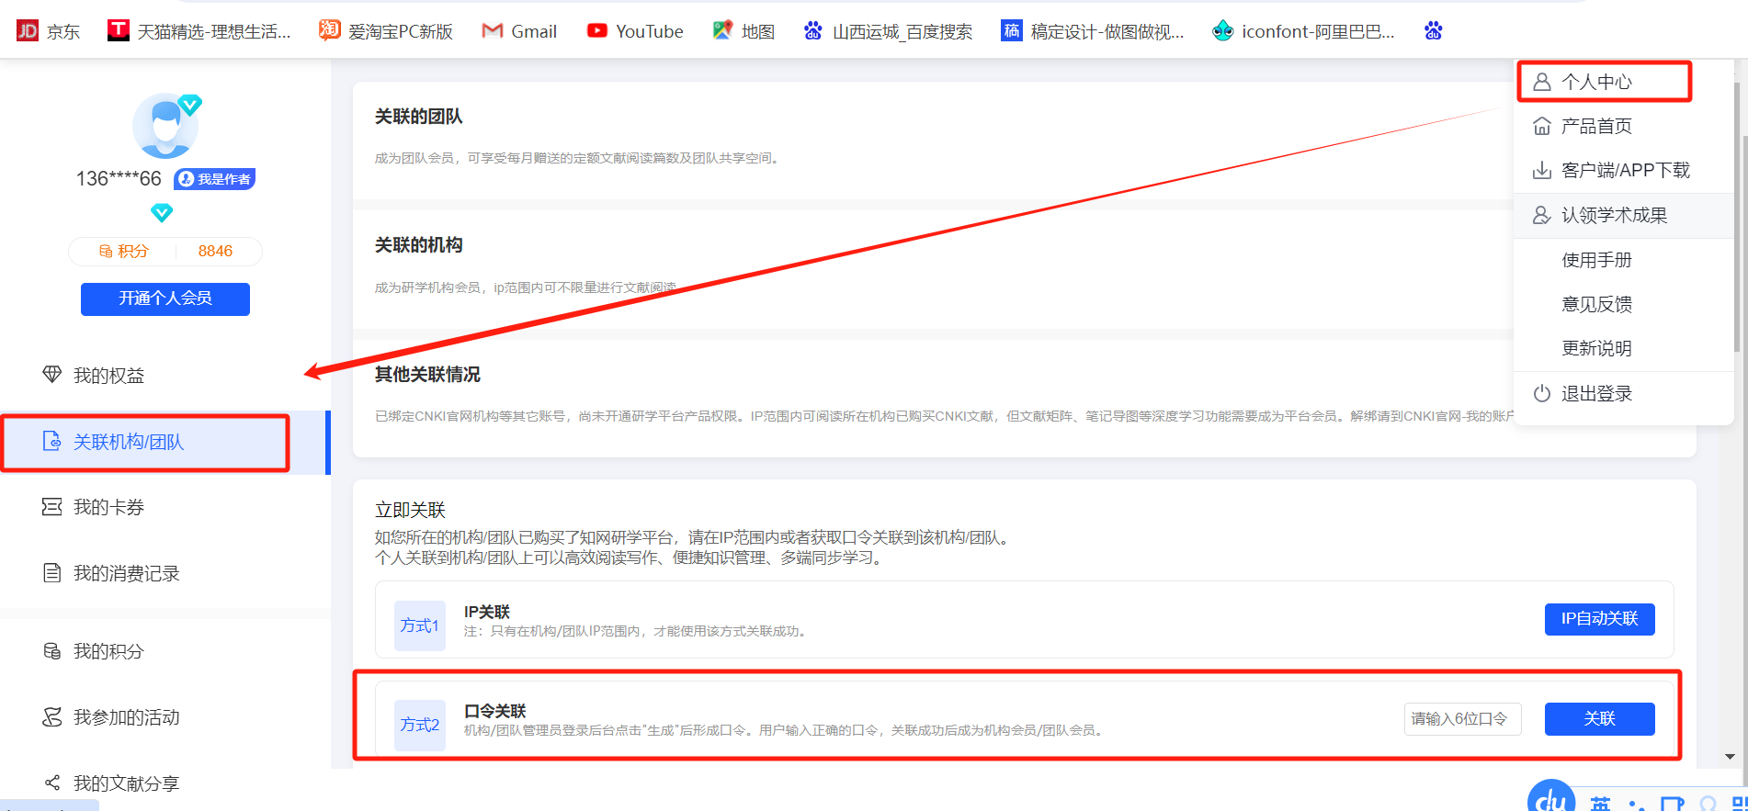
登录/注册
1. 点击右上角“个人中心”，关联机构，输入6位数口令：JBBBHV

Slide 36
有奖问答（单选）
知网研学平台的网址是？
A、www.cnki.net
B、x.cnki.net
C、data.cnki.net
答案:B

Slide 37
论文写作有规范

Slide 38
论文写作规范
结构规范
语言规范
格式规范
图表规范
引用规范

Slide 39
结构规范
结构规范
语言规范
格式规范
图表规范
引用规范
按照学位论文结构进行撰写。

Slide 40
“要盖房子，先搭架子”

Slide 41
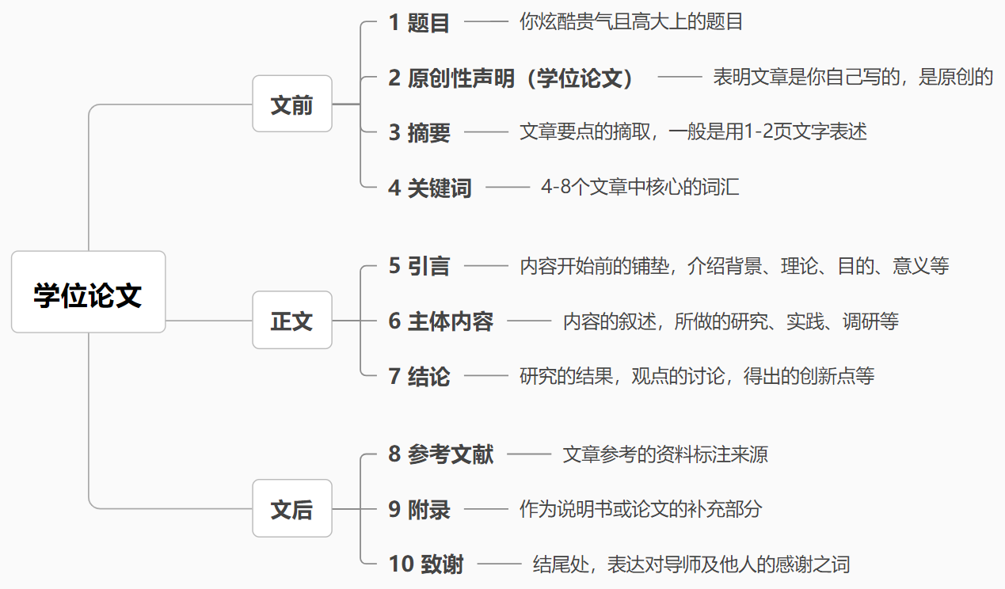
学位论文基本框架

Slide 42
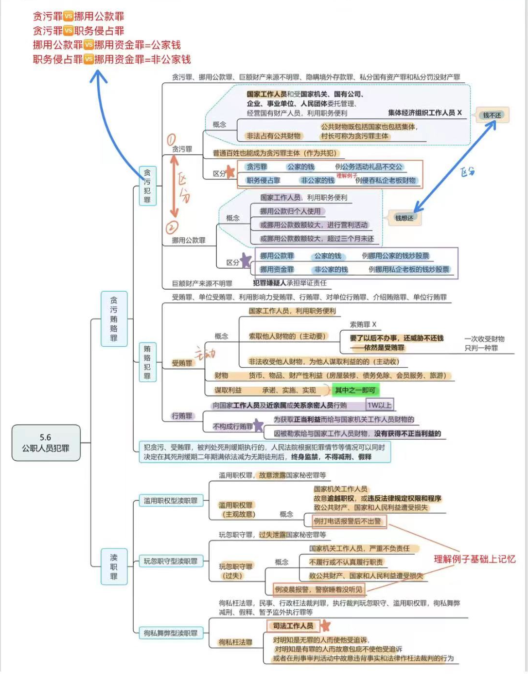
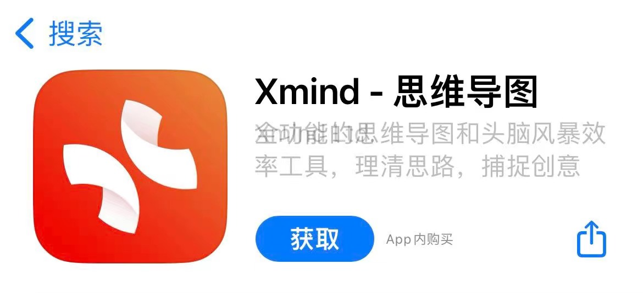
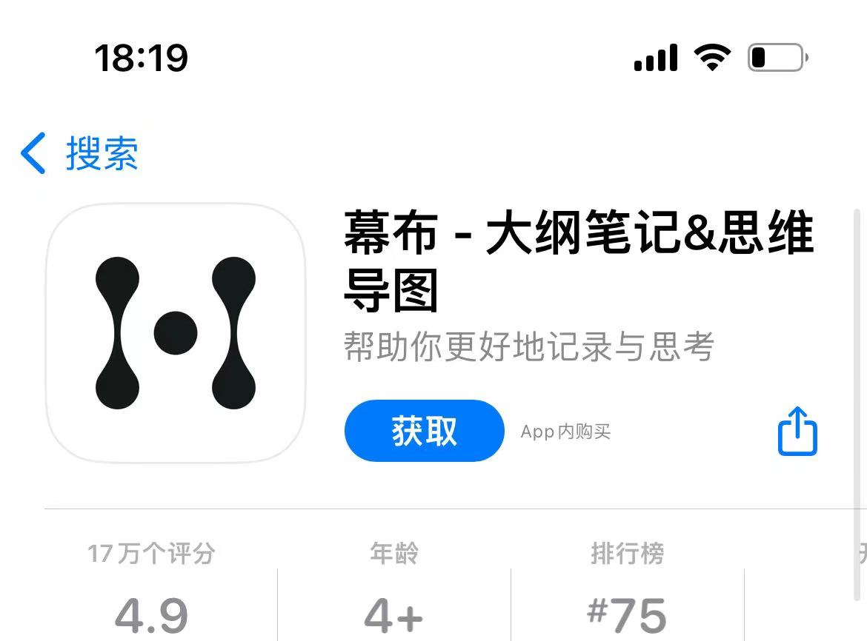
论文框架搭建
借助思维导图，理清写作思路，多次修改，反复完善。擅用思维导图，能节省50%-95%的学习时间。

Slide 43
语言规范
结构规范
语言规范
格式规范
图表规范
引用规范
语言规范
按照学位论文结构进行撰写。
注重语言的科学性、逻辑性、专业性以及简洁性。

Slide 44
语言规范
普通语言：九宫格火锅超好吃。
论文扩展：牛油和纯净水的二元混合物在以底部中心提供高温源的3x3网格加热装置中持续加热后会达到沸腾，它可以兼容几乎一切丰富的食材，并在与人体味觉的交互当中提供令人惊叹的体验。
普通语言：写论文好困啊。
论文扩展：学术性创作与人的睡眠生理反馈极易在高强度的压迫下形成微妙的正相关协同效应。此时笔者大脑的自我放松、撰写效率的低下均统一地指向了来自外界的DDL压力。
科学性、逻辑性、专业性、简洁性

Slide 45
格式规范
结构规范
语言规范
格式规范
图表规范
引用规范
语言规范
按照学位论文结构进行撰写。
注重语言的科学性、逻辑性、专业性以及简洁性。
根据学校要求，不同专业的论文要求进行撰写。

Slide 46
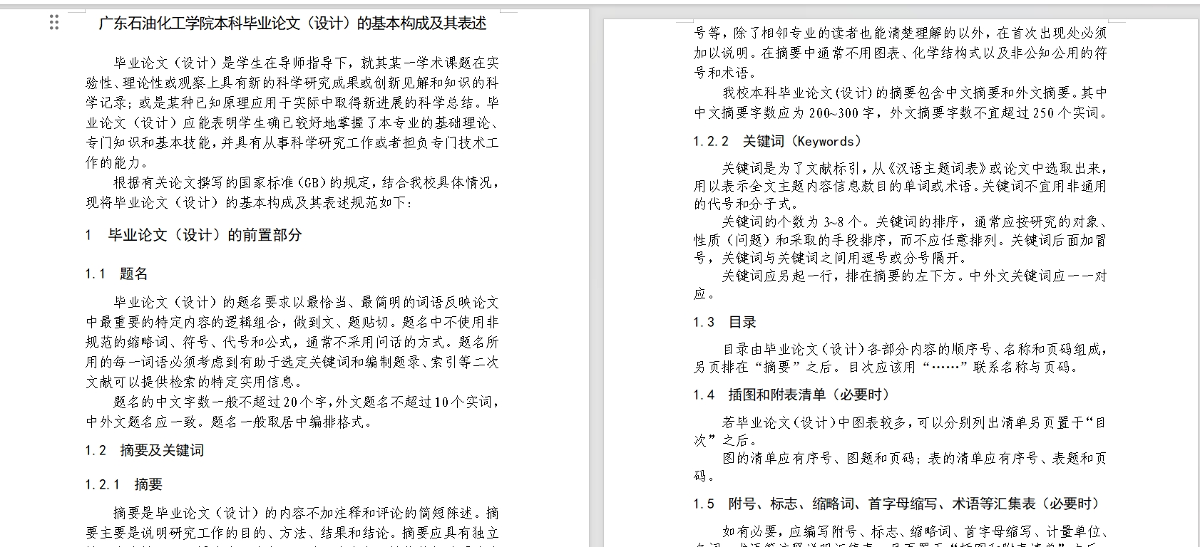
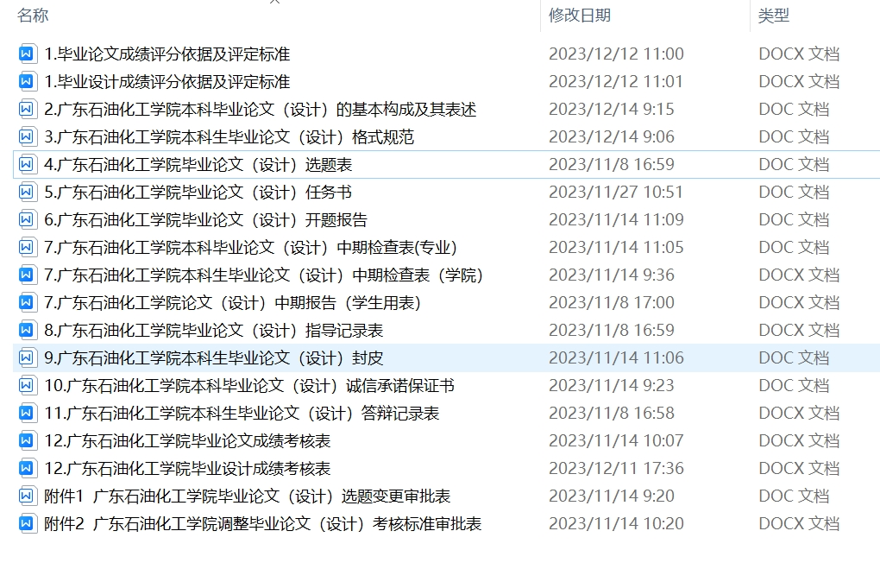
格式规范

Slide 47
格式规范
结构规范
语言规范
格式规范
图表规范
引用规范
语言规范
按照学位论文结构进行撰写。
注重语言的科学性、逻辑性、专业性以及简洁性。
根据学校要求，不同专业的论文要求进行撰写。
图表的制图格式以及文内标注都有标准格式。

Slide 48
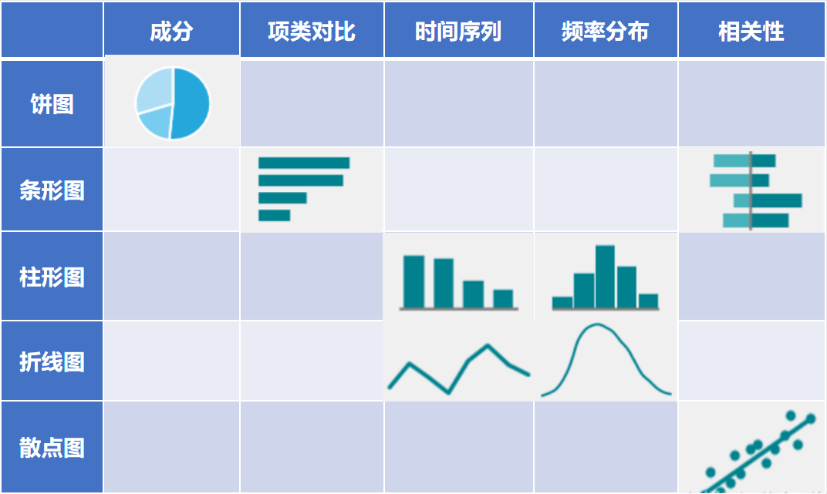
图表规范
了解各种图表的应用环境，选择合适的图表形式。
原则：
规范 准确 简明 美观 清晰

Slide 49
引用规范
结构规范
语言规范
格式规范
图表规范
引用规范
语言规范
按照学位论文结构进行撰写。
注重语言的科学性、逻辑性、专业性以及简洁性。
根据学校要求，不同专业的论文要求进行撰写。
图表的制图格式以及文内标注都有标准格式。
规范引用，做好学术规范。

Slide 50
常见的引用不当
过度引用
无效引用
为显示研究基础扎实，在论著中加入未引用、或与本文论题不相关的文献。
所有文章主体，全部引用他人作品。
自引不当
引而不注
常见引用不当
出于提高引用率或扩大影响等目的，进行不必要的过度自引。
突出自己、盗用他人观点。
未引用溯源
故意互引
为提高批次引用率，作者之间采取“团体作战”相互引用的形式。
将转引或自译标为直引。

Slide 51
有奖问答（多选）
学位论文的文前包括以下哪几部分内容？
A、题目
B、原创性说明（学位论文）
C、摘要
D、关键词
答案:ABCD

Slide 52
学术规范来科普

Slide 53
高等学校预防与处理学术不端行为办法
2016年9月1日起施行
第二十九条 高等学校应当根据学术委员会的认定结论和处理建议，结合行为性质和情节轻重，依职权和规定程序对学术不端行为责任人作出如下处理：
（一）通报批评；
（二）终止或者撤销相关的科研项目，并在一定期限内取消申请资格；
（三）撤销学术奖励或者荣誉称号；
（四）辞退或解聘；
（五）法律、法规及规章规定的其他处理措施。
同时，可以依照有关规定，给予警告、记过、降低岗位等级或者撤职、开除等处分。
学术不端行为责任人获得有关部门、机构设立的科研项目、学术奖励或者荣誉称号等利益的，学校应当同时向有关主管部门提出处理建议。
学生有学术不端行为的，还应当按照学生管理的相关规定，给予相应的学籍处分。
学术不端行为与获得学位有直接关联的，由学位授予单位作暂缓授予学位、不授予学位或者依法撤销学位等处理。

Slide 54
学术不端表现形式
剽窃
剽窃数据
剽窃实验方法
大量剽窃文字表述
剽窃未发表成果
自我剽窃
伪造
伪造观点
伪造图像
伪造数据
实验不可重复
在文档中插入大量无关的内容，使检测时计算的“分子”变小或“分母”变大；或大段标准引用以降低“去除引用后的检测比例”
直接代写论文
将文字内容转换为无法从外观上判别的图片，以减少文献字符数
过程不端
论文在研究、撰写、答辩过
程中可能存在的不端行为
用翻译软件，将已经撰写好的中文内容先翻译为某种外文，再翻译为中文，以改变原本的表达、语言、格式等
内容不端
论文本身可能存在
的不端行为
篡 改
大幅抄袭教材、教参等书本内容
版权问题
检测和送审、答辩时，提交不一致的论文版本，规避技术检测
将简体字、繁体字互换；
相似表格与图片抄袭
不同专业互相抄袭，
同专业同年级互相抄袭，同导师师兄弟间抄袭
相关研究伦理问题
其他

Slide 55
文字表述剽窃
文字表剽窃

Slide 56
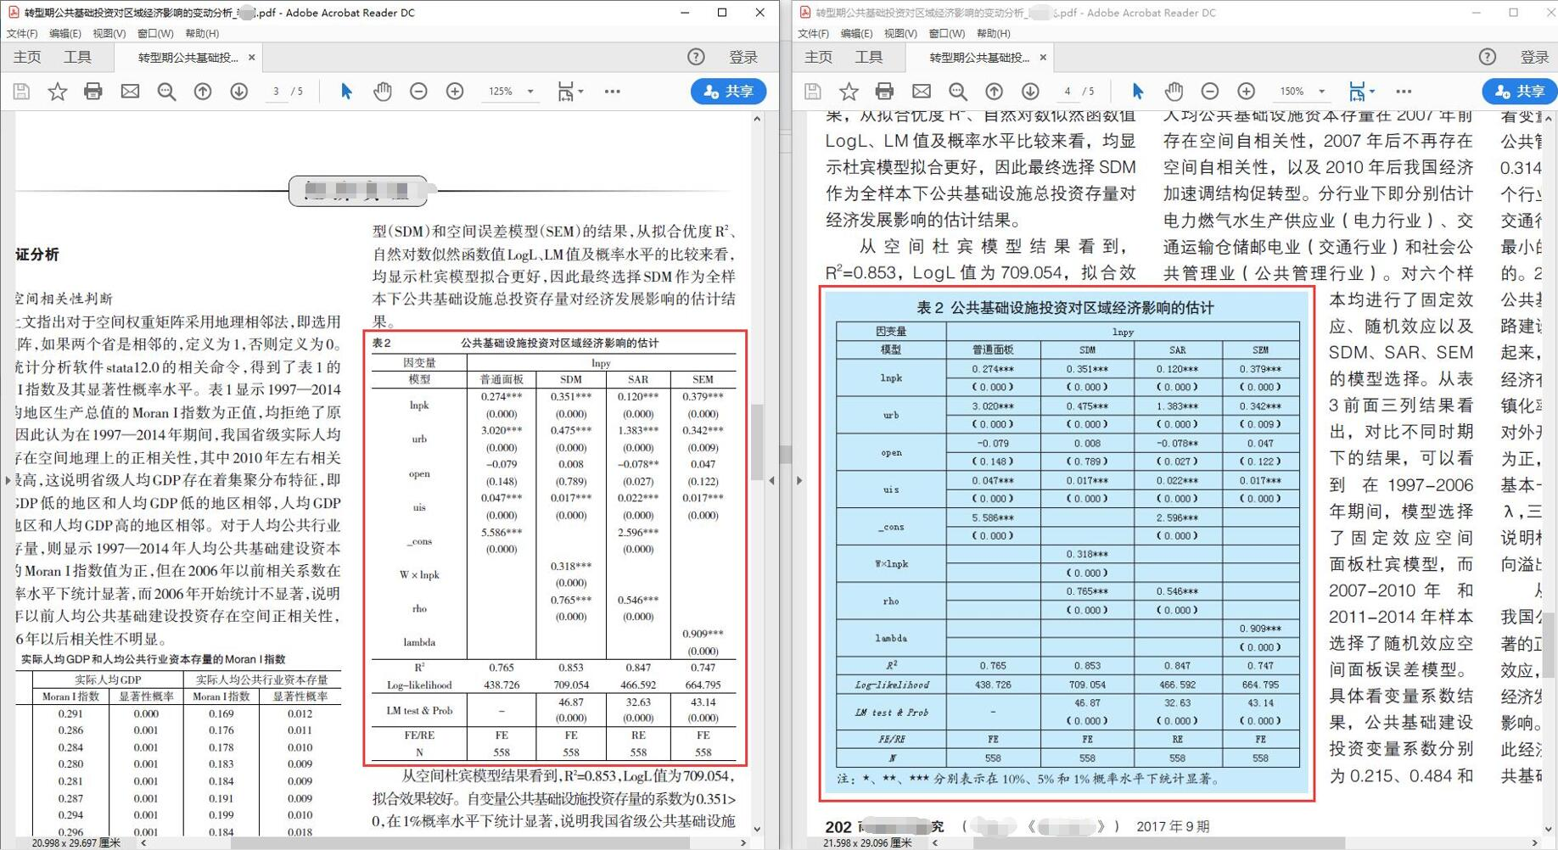
数据剽窃
改变他人已发表文献中的数据的呈现方式后不加引注地使用，如将图表转换成文字表述，或者将文字表述转换成图表。

Slide 57
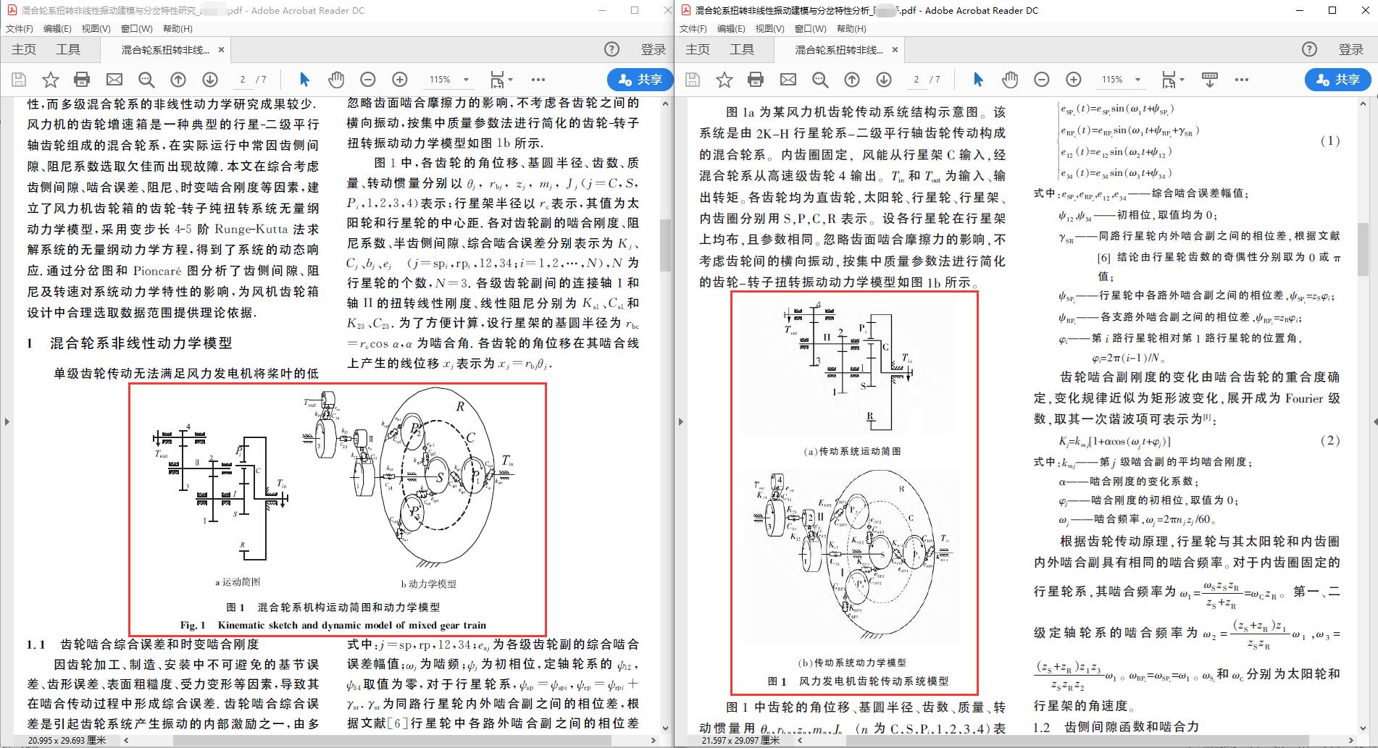
图片和视频音频剽窃

Slide 58
产生高复制比的原因
未引用
解决办法：凡引必注，勤加标记

Slide 59
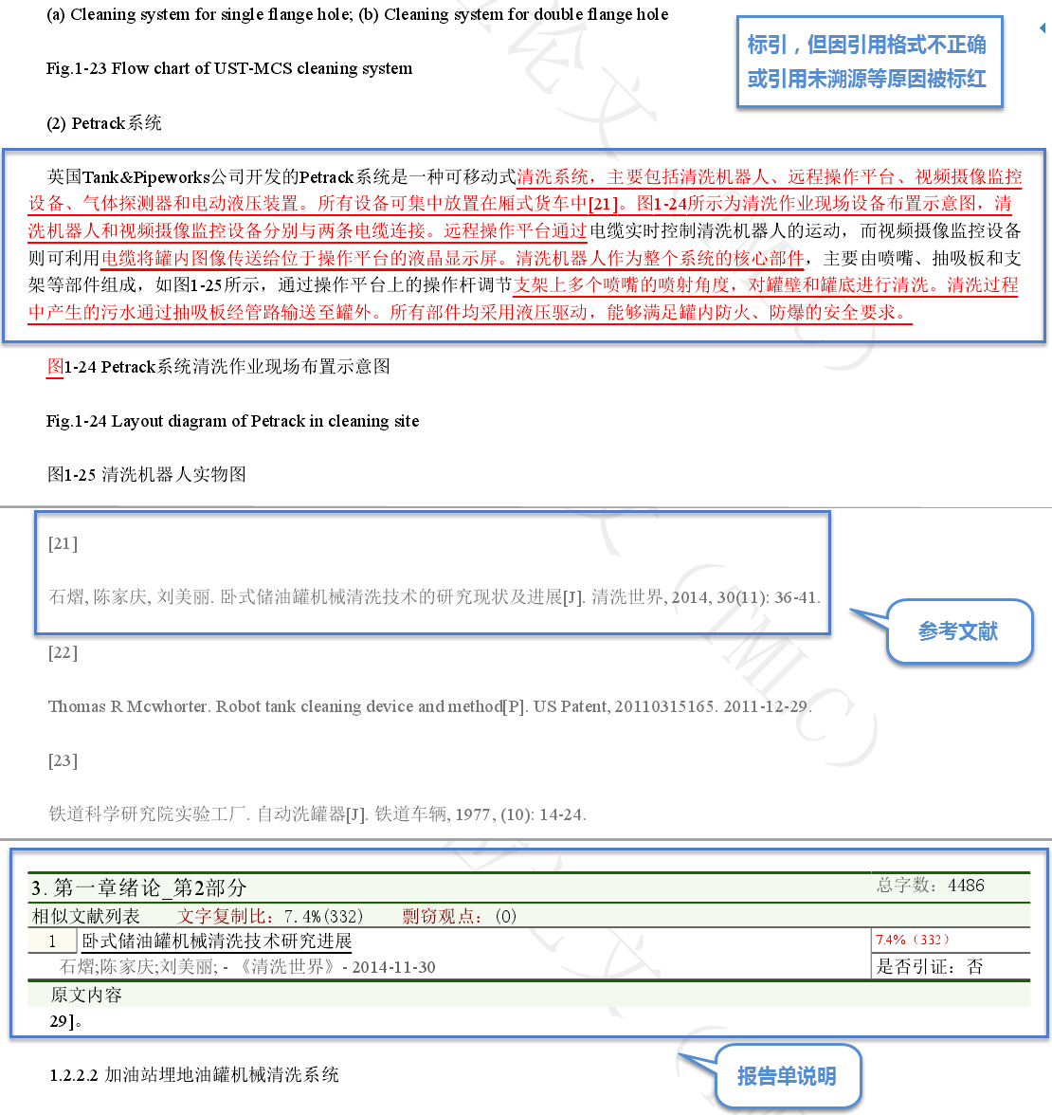
产生高复制比的原因
参考文献不正确
解决办法：留出时间，仔细认真

Slide 60
产生高复制比的原因
封面格式不规范未被识别
解决办法：留出时间，仔细认真

Slide 61
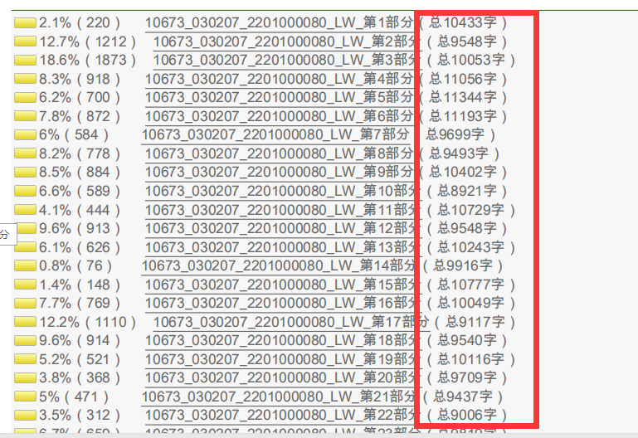
产生高复制比的原因
目录格式不规范未被识别
解决办法：熟悉办公软件，自动生成

Slide 62
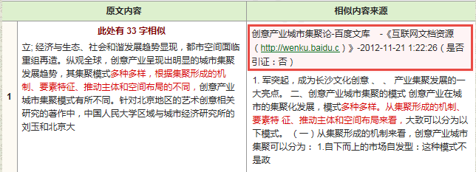
产生高复制比的原因
互联网资源未标引
解决办法：专业的事情找专业的平台

Slide 63
谢谢，祝学业有成

